Slide 1
স্বাগতম

Slide 2
পরিচিতি
শিক্ষক পরিচিতি
মো: আখের আলী (সুজন)
সহকারী প্রধান শিক্ষক
দিনাজপুর কালেক্টরেট স্কুল এন্ড কলেজ।
aasujantqi14@gmail.com
পাঠ পরিচিতি
শ্রেণি: নবম
বিষয়:জীববিজ্ঞান
অধ্যায়:সাত
পাঠ নং-৩

Slide 3
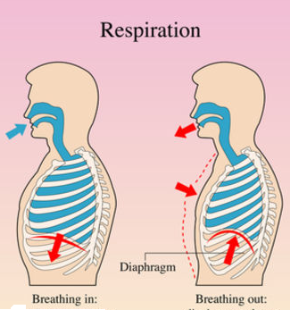
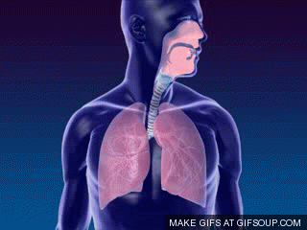
নিচের চিত্রটি লক্ষ্য করি
চিত্রে কী দেখছ?
এ প্রক্রিয়ার নাম কী?

Slide 4
আজকের পাঠ
শ্বাসক্রিয়া

Slide 5
শিখনফল
শ্বাসক্রিয়ায় আদান প্রদানকৃত গ্যাসসমূহের নাম বলতে পারবে ।
মানুষের শ্বাসপ্রশ্বাস প্রক্রিয়া ব্যাখ্যা করতে পারবে ।
নি:শ্বাসের সাথে নির্গত গ্যাসটির প্রকৃতি নির্ণয় করতে পারবে।

Slide 6
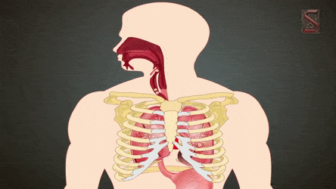
নিচের চিত্রটি লক্ষ্য করি
শ্বাস প্রশ্বাসের অঙ্গগুলো কেবল গলবিলের দিকে খোলা ,অন্য সবদিকে বন্ধ।

Slide 7
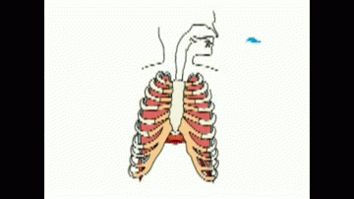
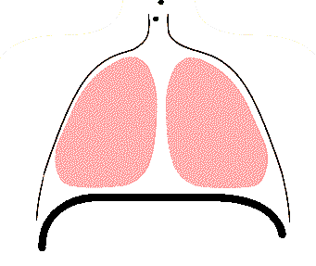
নিচের চিত্রটি লক্ষ্য করি
বক্ষগহ্বরের আয়তন বেড়ে গেলে বায়ুর চাপ কমে যায়, ফলে ফুসফুসের ভিতরের বায়ুর চাপ বাইরের বায়ুর চাপের চেয়ে কমে যায়।
স্নায়ুবিক উত্তেজনার কারণে পিঞ্জারাস্থিত মাংশপেশি ও মধ্যচ্ছদা সংকুচিত হয়। ফলে মধ্যচ্ছদা নিচের দিকে যায় এবং বক্ষগহ্বর প্রসারিত হয়।
বক্ষগহ্বরের ভিতর ও বাইরের চাপের সমতা রক্ষর জন্য প্রশ্বাস বায়ু ফুসফুসের ভিতর সহজে প্রবেশ করতে পারে।
এই পেশি সংকোচনের পরপরই পুনরায় প্রসারিত হয়।ফলে মধ্যচ্ছদা পুনরায় প্রসারিত হয় এবং বক্ষগহ্বর স্বাভাবিক অবস্থায় ফিরে আসে।

Slide 8
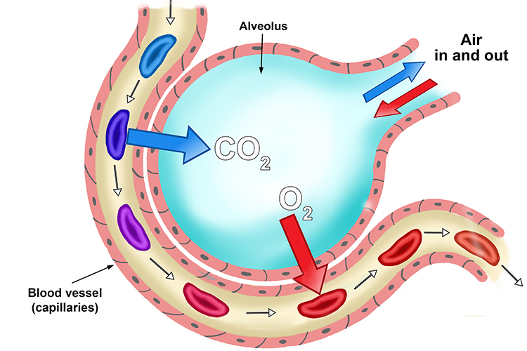
নিচের চিত্রটি লক্ষ্য করি
গ্যাসীয় বিনিময় বলতে অক্সিজেন ও কার্বন ডাই-অক্সাইড বিনিময়কে বুঝায়।
সব ধরনের গ্যাসীয় বিনিময়ের মূলে রয়েছে ব্যাপন প্রক্রিয়া।
গ্যাসীয় বিনিময়কে দুটি পর্যায়ে ভাগ করা হয় , অক্সিজেন শোষন ও কার্বন ডাই-অক্সাইড ত্যাগ।
এটি মূলত বায়ু ও ফুসফুসের রক্তনালির ভিতের ঘটে।

Slide 9
একক কাজ
শ্বাস-প্রশ্বাস প্রক্রিয়ায় কোন গ্যাসের আদান প্রদান ঘটে।

Slide 10
নিচের ভিডিওটি লক্ষ্য করি
https://www.youtube.com/watch?v=CdEOQUy_FSw

Slide 11
দলীয় কাজ
নি:শ্বাসের সাথে নির্গত গ্যাসের প্রকৃতি নির্ণয়ের পরীক্ষণ কর।

Slide 12
মূল্যায়ন
১.শ্বসনে গ্যাসীয় বিনিময়ে কোন গ্যাসের বিনিময় ঘটে?
অক্সিজেন ও নাইট্রোজেন
নাইট্রোজেন ও কার্বন ডাই-অক্সাইড
দু:খিত,তোমার উত্তরটি ভুল হয়েছে।
দু:খিত,তোমার উত্তরটি ভুল হয়েছে।
অক্সিজেন ও কার্বন ডাই-অক্সাইড
নাইট্রোজেন ও সালফার
ধন্যবাদ, তোমার উত্তরটি সঠিক হয়েছে।
দু:খিত,তোমার উত্তরটি ভুল হয়েছে।

Slide 13
মূল্যায়ন
২.অক্সিজেন কার সাথে যুক্ত হয়ে রক্তে পরিবাহিত?
ফসফরাসের সাথে
সালফারের সাথে
দু:খিত,তোমার উত্তরটি ভুল হয়েছে।
দু:খিত,তোমার উত্তরটি ভুল হয়েছে।
হিমোগ্লোবিনের সাথে
নাইট্রোজেনের সাথে
ধন্যবাদ, তোমার উত্তরটি সঠিক হয়েছে।
দু:খিত,তোমার উত্তরটি ভুল হয়েছে।

Slide 14
বাড়ির কাজ
ছক অনুযায়ী চিত্র অঙ্কন করবে।

